Slide 1
Mecanisme simple 2.PÂRGHII
Realizat: Prof.Oprescu Narcis Doru
Școala Gimnazială „Gh.Banea”

Slide 2
“Ajuta-ma,te rog, cu o pirghie!”
Pirghia este un dispozitiv care usureaza activitatile omului micsorind efortul pe care acesta trebuie sa il depuna.

Slide 3
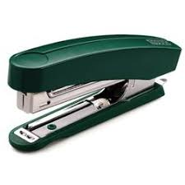
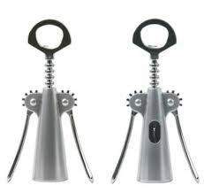
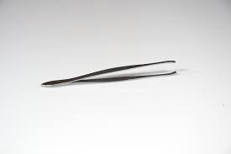
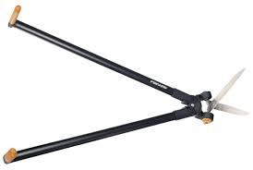
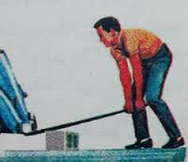
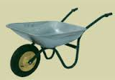
Stii unde apare pirghia?

Slide 4
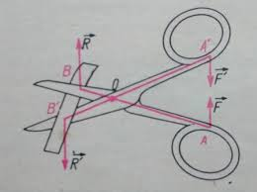
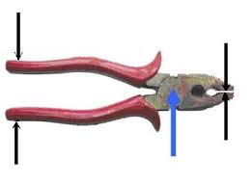
Pirghia este o bara rigida (care nu se indoaie),ce se roteste in jurul unui punct fix,numit punct de sprijin

Slide 5
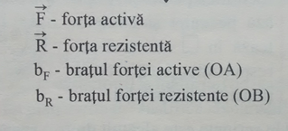
Forta activa-F care pune pirghia in miscare Forta rezistenta-F care trebuie invinsa

Slide 6
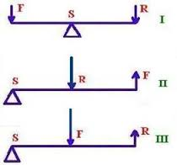
In functie de pozitia punctului de sprijin,pirghiile sunr de 3 feluri:

Slide 7
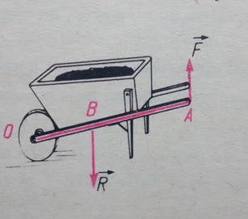
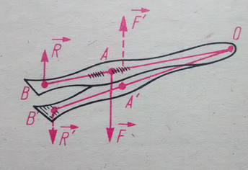
Genurile DE PIRGHII
de gradul I: punctul de sprijin se află între punctele de aplicaţie ale celor două forţe. Exemple: levierul, foarfecele, balansoarul, braţul balanţei
de gradul al II-lea: punctul de aplicaţie al forţei rezistente se află între articulaţie şi cel al forţei active. Exemple: roaba, pedala de frână
de gradul al III-lea: punctul de aplicaţie al forţei active este situat între cel al forţei rezistente şi punctul de sprijin. Exemple: braţul omului, penseta.

Slide 8
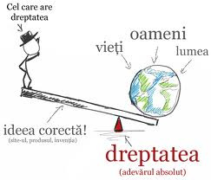
Dupa cum vedeti,pirghii sunt peste tot in jurul nostru!

